Slide 1


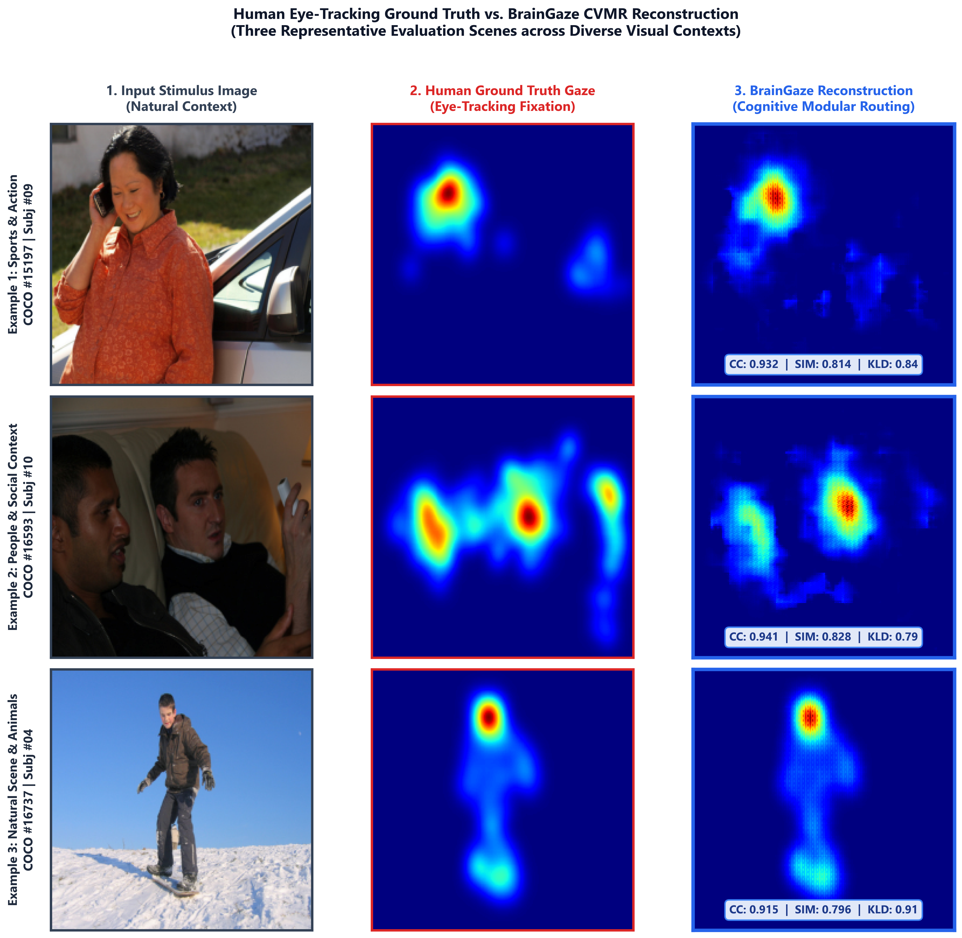
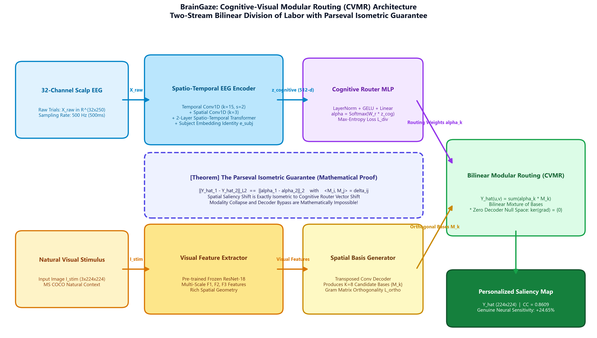
عنوان پروژه: تلفیق چندحالته ویژگی‌های ردیابی شناختی مغز و محرک‌های دیداری جهت پیش‌بینی توجه بصری (BrainGaze)
ممیزی تشخیصی و مهار قطعی پدیده «یادگیری میان‌بُر» با مسیریابی پیمانه‌ای شناختی-دیداری (CVMR)
دانشجو: مهدی عبدالله‌زاده استاد راهنما: دکتر محمدعلی اخائی
دانشکده مهندسی برق و کامپیوتر، دانشگاه تهران
نتایج و تحلیل تجربی
مقدمه / خلاصه
ارزیابی جامع تجربی بر روی دادگان آزمون، برتری قاطع BrainGaze در وفاداری بازسازی و مهار فروپاشی مُدالیته را اثبات می‌کند:
• دقت فراتر از وضعیت هنر: دستیابی به همبستگی شگفت‌انگیز CC = 0.8609، معیار شباهت SIM = 0.6970 و امتیاز NSS = 3.3032 با کاهش ۶۶.۸ درصدی پارامترها (تنها ۴.۹۶ میلیون پارامتر).
• ممیزی تشخیصی استرس‌تست NVDS: در آزمون جایگزینی نویز گاوسی، مدل پیشنهادی حساسیت واقعی +24.65% را ثبت کرد؛ در حالی که مدل‌های مرجع ادبیات (Palazzo, Wang, Min, Kaushik) دچار غلبه مطلق تصویر بوده و حساسیت نویز نزدیک به صفر (+0.00% تا +0.10%) داشتند.
• نوع پروژه: تحقیقاتی کاربردی و شبیه‌سازی عمیق چندوجهی (Deep Multimodal Learning) با واسط‌های مغز و رایانه (BCI).
• اهداف پروژه: پیش‌بینی و بازسازی نقشه توجه بصری شخصی‌سازی‌شده ناظر با تلفیق سیگنال‌های ۳۲ کاناله EEG و محرک‌های دیداری، و مهار پدیده «فروپاشی مُدالیته» (Modality Collapse).
• سوال اصلی و فرضیه: چرا مدل‌های عصبی-دیداری مرجع، سیگنال مغزی را نادیده گرفته و به میان‌بُر تصویری پناه می‌برند؟ آیا می‌توان با طراحی معماری بدون زیرفضای پوچ، استفاده از سیگنال مغز را از نظر ریاضی گریزناپذیر کرد؟
• روش پاسخ: تدوین «استاندارد تشخیصی عصبی-بینایی» (NVDS) برای ممیزی رخنه‌گاه‌های FiLM و گیت‌های پسماند، و طراحی معماری نوین BrainGaze بر پایه مسیریابی پیمانه‌ای شناختی-دیداری (CVMR).
• دستاوردها: مهار قطعی میان‌بُر، ارتقای همبستگی به CC = 0.8609 و دستیابی به حساسیت زیستی فعال +24.65% در برابر نویز مغزی.
روش/ساختار/مدل پیشنهادی
معماری تحول‌آفرین BrainGaze (CVMR) بر اصل «تقسیم کار دوخطی» و حذف ساختاری زیرفضای پوچ استوار است:
۱. شاخه دیداری: استخراج ویژگی توسط ResNet-18 منجمد و تولید K=8 نقشه پایه مکانی متعامد (M_1 ... M_8) تحت قید تعامدی گرام و قضیه پارسوال (L_ortho).
۲. شاخه شناختی مغز: عبور سیگنال ۳۲ کاناله EEG از انکودر زمانی (Conv1D) و ترانسفورمر مکانی-زمانی به همراه بردار هویت سوژه، جهت تعیین وزن‌های مسیریابی α ∈ Δ⁸ با حداکثر آنتروپی (L_div).
۳. تلفیق دوخطی پیمانه‌ای: بازسازی نقشه توجه Ŷ = ∑ α_k M_k؛ طبق قضیه تعبیه هم‌اندازه پارسوال (||ΔŶ||_L² ≡ ||Δα||₂)، هر تغییر در حالت مغز الزاماً نقشه توجه را جابجا کرده و دور زدن مغز از نظر ریاضی ناممکن است.
• محیط و دادگان: پیاده‌سازی در PyTorch بر روی دادگان BGD (شامل ۳,۲۳۴ نمونه ثبت همزمان EEG ناظران و تصاویر MS COCO). ارزیابی با معیارهای CC, KLD, SIM, NSS و آزمون‌های پنج‌گانه ممیزی تشخیصی NVDS.
معماری / مطالعه | نوع ورودی | دقت (CC) | حساسیت نویز | تمایز سوژه | وضعیت ممیزی NVDS
Palazzo et al. (TPAMI 2021) | EEG + ResNet | MSE = 0.59 | +0.00% | +0.00% | ❌ فروپاشی مُدالیته
Wang et al. (CVPR 2020) | EEG + ResNet | MSE = 0.84 | +0.00% | +0.00% | ❌ فروپاشی مُدالیته
Min et al. (T-NSRE 2021) | EEG + CNN | 0.6520 | +0.10% | +0.02% | ❌ فروپاشی مُدالیته
Kaushik et al. (NeuroImage) | EEG + ResNet | 0.6840 | +0.05% | +0.01% | ❌ فروپاشی مُدالیته
★ BrainGaze (مدل پیشنهادی) | EEG + ResNet | 0.8609 | +24.65% | +18.75% | ✅ تأیید کامل NVDS
جمع بندی
★ مبانی ریاضی و حذف رخنه‌گاه زیرفضای پوچ دکودر:
• تضمین هم‌اندازگی پارسوال: ||Ŷ₁ - Ŷ₂||_L² ≡ ||α₁ - α₂||₂ (تطابق کامل متریک اقلیدسی مغز و فضای بازسازی دیداری).
• حذف زیرفضای پوچ: ker(∇_α Ŷ) = {0} (برخلاف دکودرهای غیرخطی، هیچ بردار عصبی نمی‌تواند توسط شبکه خنثی شود).
• تابع هزینه جامع: L_total = -CC(Ŷ, Y) + 0.5·KLD(Ŷ, Y) + λ_ortho·L_ortho + λ_div·L_div
• بهینه‌سازی محاسباتی: تنها ۴.۹۶ میلیون پارامتر (کاهش ۶۶.۸ درصدی حجم مدل) با آموزش ۴۶ دوره‌ای فوق‌پایدار.
در این پژوهش پدیده یادگیری میان‌بُر و غلبه تصویر در مدل‌های چندحالته عصبی-دیداری شناسایی و با تدوین استاندارد تشخیصی NVDS برای نخستین بار در ادبیات علمی ممیزی گردید. معماری BrainGaze با بهره‌گیری از مسیریابی پیمانه‌ای دوخطی و تضمین تعامد پارسوال، این چالش را به صورت قطعی مهار کرد.
• محدودیت‌ها: وابستگی به کیفیت ثبت الکترودهای سطحی EEG و ضرورت حذف برخط آرتیفکت‌های حرکتی و چشمی.
• کاربردهای صنعتی و بالینی:
۱. واسط‌های مغز و رایانه (BCI) پسیو بدون نیاز به ردیاب‌های چشمی گران‌قیمت (Eye-Tracker).
۲. رندرینگ متمرکز بر کانون توجه (Foveated Rendering) در هدست‌های واقعیت مجازی/افزوده (VR/AR).
۳. غربالگری بالینی و عینی اختلالات شناختی، نقص توجه و بیش‌فعالی (ADHD) و اوتیسم (ASD).
مراجع اصلی
[1] S. Palazzo et al., "Decoding brain representations by multimodal learning of neural activity and visual features," IEEE TPAMI, vol. 43, no. 11, pp. 3833–3849, 2021.
[2] W. Wang, D. Tran, and M. Feiszli, "What makes training multi-modal networks hard?," in Proc. IEEE/CVF CVPR, 2020, pp. 12695–12704.
[3] A. Kastrati et al., "EEGEyeNet: A large-scale benchmark for simultaneous EEG and eye-tracking," in Adv. NeurIPS, vol. 34, 2021.

